Slide 1
«Спасибо, Азбука!»
Праздник
2011 год

Slide 2
Хромова Оксана Андреевна
Факультет педагогики, психологии и социальной работы
2 курс
21 группа

Slide 3
Содержание
Азбука. Алфавит
Испытания
Разминка

Slide 4
Азбука Алфавит
А Б Г Д Е
Ё Ж З И Й К Л М Н О П Р С Т У Ф Х Ц Ч Ш Щ Ъ Ы Ь
Э Ю Я

Slide 5
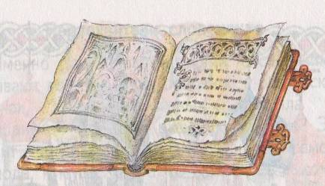
«Аз да буки, а там и все науки».
В 1574 году была составлена и напечатана «Азбука» -первый на Руси печатный букварь. В этом году «Азбуке» исполняется 434 года.
Название книга получила от названий двух первых букв: «аз» и «буки».

Slide 6
Испытание «Загадка»
Ж
О
Ф
З
Эта буква широка
И похожа на жука.
В этой букве нет угла,
До того она кругла.
Укатиться бы могла.
С этой буквой на носу
Филин прячется в лесу.
На эту букву посмотри –
Она совсем как цифра 3.

Slide 7
А, Я, О, В, С, Н, К
ОВСЯНКА

Slide 8
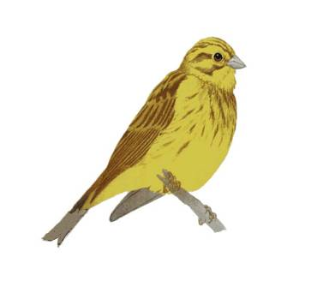
ОВСЯНКА
КАША
ПТИЦА

Slide 9
Испытание « ПРОЧИТАЙ - КА»
Стихотворение «Как Коля читал»
Угадайте сказку:
Жёлтая кепочка.
Красная Шапочка.
Гадкий цыплёнок.
Гадкий утёнок.
Луковый мальчик.
Чиполлино.
Конь – Горбун.
Конёк – Горбунок.

Slide 10
Прочитайте без остановки:
Прыгать,
бегать
и скакать
Громко
песню
распевать
!
?
!
?

Slide 11
Испытание «ШИФРОВАЛЬЩИКИ»
ПРЫ КАТЬ ГРОМ НЮ
БЕ ГАТЬ ПЕС КО
СКА РАС ПЕ ВАТЬ

Slide 12
И получи слова
Разминка "Собери слоги"
де
жур
ный
воч
лен
де
ва
ка
ки

